Slide 1
JAF-DTX 分布式事务中间件简介
商城技术架构部-中间件平台部-组件平台部
张晋军
2018.10

Slide 2
解决的场景
数据库和不支持事务操作混合场景
下的数据一致性问题
多个边缘流程
轻量架构
TCC事务
柔性事务：最终一致性

Slide 3
已取得的成果
“独立运行”模式已经完成，应用于7Fresh的EBS业务；
“共享运行”模式已经上线，应用于鲁班集市项目；
已提交2篇专利，一篇已经到专利事务所那里，另外一篇已经通过“综合评审”；

Slide 4
JAF-DTX与其他方案的对比
TCC/
消息方案
应用层
应用系统1
应用系统2
应用系统n
…
中间件层
JAF-DTX
XA
资源1
资源n
资源层
资源2
…

Slide 5
JAF-DTX整体架构
事务
核心
逻辑
管 理 控 制 台
注解
补偿调度
事务嵌套
通信
MySQL
JMQ
AOP
事务恢复
事务上下文
JIMDB
事务
协调
管理
ES
事务状态
异常处理
. . .
TASK处理
心跳处理
各种资源
存储
全局事务表
TASK表
心跳表

Slide 6
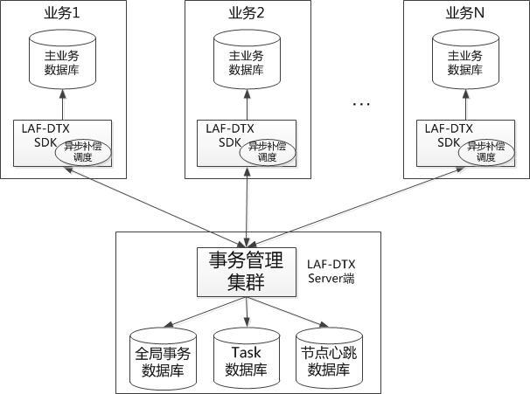
JAF-DTX 共享部署

Slide 7
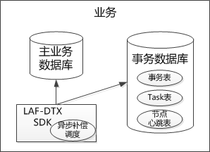
JAF-DTX 独立部署

Slide 8
JAF-DTX事务模型
功能架构-事务协议
柔性事务：最终一致性
TCC事务
Task补偿调度
本地数据库操作
（主流程）
边缘流程1
Task(边缘流程1）
边缘流程2
Task(边缘流程2）
. . .
. . .

Slide 9
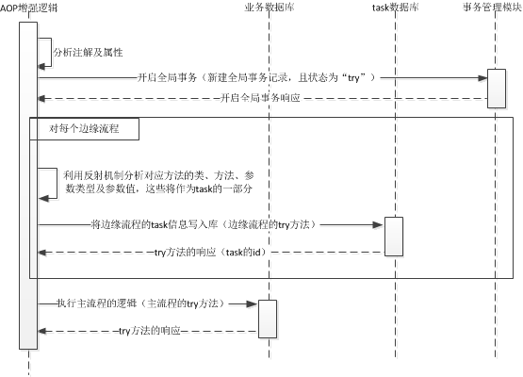
TRY操作流程序列图

Slide 10
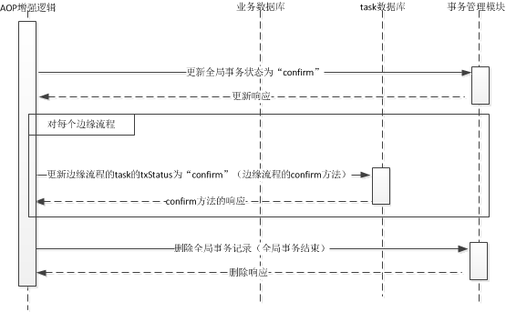
CONFIRM操作流程序列图

Slide 11
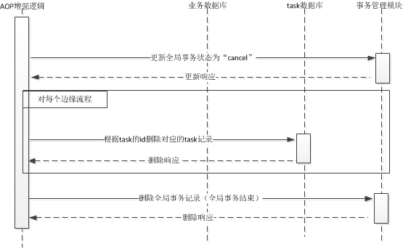
CANCEL操作流程序列图

Slide 12
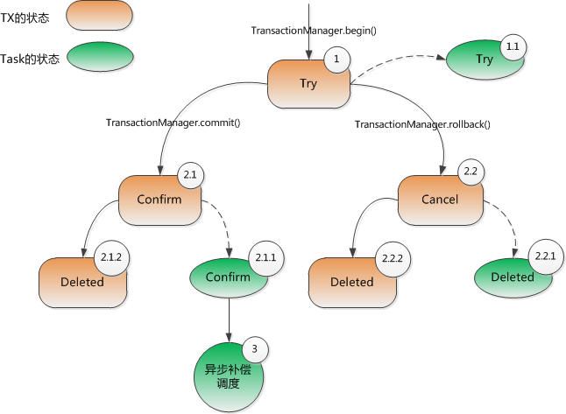
事务状态转换图

Slide 13
事务模型总结
TCC事务模型；
任务补偿调度；
该设计已经申请通过一篇专利；

Slide 14
任务补偿调度
基于一致性hash算法，解决任务在多节点上的分配问题；
基于心跳检查，设置节点状态；
利用数据库互斥锁实现“乐观锁”机制，避免 “并发”执行同一个任务的极端情况；
该设计已经申请通过一篇专利；

Slide 15
关键技术总结
内置的TCC事务模型的处理逻辑；
注解及AOP拦截；
一致性hash及“乐观锁”；
Javaagent字节码增强，透明完成“边缘流程”参与事务的逻辑；

Slide 16
举个栗子
@SimplePSTransaction
public void createOrder2(long orderId,long uid, List<OrderItem> items,
OrderShipping shipping) {
// 写数据库
ppService.createOrder(orderId,uid, items, shipping);
// 发mq消息
sp1Service.sendCreateOrderMsg(order,uid, items, shipping);
// 写缓存
sp2Service.cache4CreateOrder(order,uid, items, shipping);
}

Slide 17
使用时的注意事项
依赖Spring容器环境
需要应用程序事先设置好数据库事务相关的bean
边缘流程需要“幂等性”
主流程和边缘流程必须运行在一个线程中
选择最单纯、无依赖的方法（比如jmq的sendMq方法）进行增强
不要对抽象类的方法进行增强

Slide 18
使用时的注意事项
避免AspectJ框架的“自调用”问题
长事务问题（txrecover.recoverDuration参数）

Slide 19
使用步骤
第1步：应用中引入maven坐标
<dependency>
<groupId>com.jd.laf.dtx</groupId>
<artifactId>laf-dtx-client-jvm-enhance</artifactId>
<version>1.0.0-SNAPSHOT</version>
</dependency>
第2步：在应用的classpath中增加如下配置文件: psdtx.properties
第3步：在应用的classpath中增加如下配置文件: outer_enhanced_method.properties
定义需要参与分布式事务的边缘流程
第4步：将laf-dtx-client-spring-1.0.0-SNAPSHOT.jar包中的psdtx.xml加到应用程序的环境中
第5步：采用javaagent参数启动应用程序
java –cp xxx -javaagent:D:\mylib\laf-dtx-client-jvm-enhance-1.0.0-SNAPSHOT.jar xxx.yy.zzz
第6步：配置“共享模式”下的hosts文件（仅限测试环境，正式环境不需要）
192.168.53.93 dtx.jd.com

Slide 20
相关资源
运营支持咚咚群：80535961 ERP: bjzhangjinjun
Demo代码:
使用手册:

Slide 21

谢谢！
Thank you!

